Slide 1
Лекция 7.2.
Принципы судебной этики
Notes:
7.5.1.01

Slide 2
Принципы судебной этики. Справедливость
Профессио-нальные этические принципы
Справедливость
Беспристрастность
Независимость
Notes:
7.3.4.02

Slide 3
Принципы судебной этики. Справедливость
Справедливость по Аристотелю
распределительная: каждому по заслугам
уравнивающая: соразмерность выгоды и ущерба, равенство перед законом
Notes:
7.3.4.02

Slide 4
Справедливость в юстиции
Справедливость в юстиции
Гражданский процесс: равенство сторон
Уголовный процесс: равенство перед законом, непредвзятое разбирательство
Notes:
7.3.4.02

Slide 5
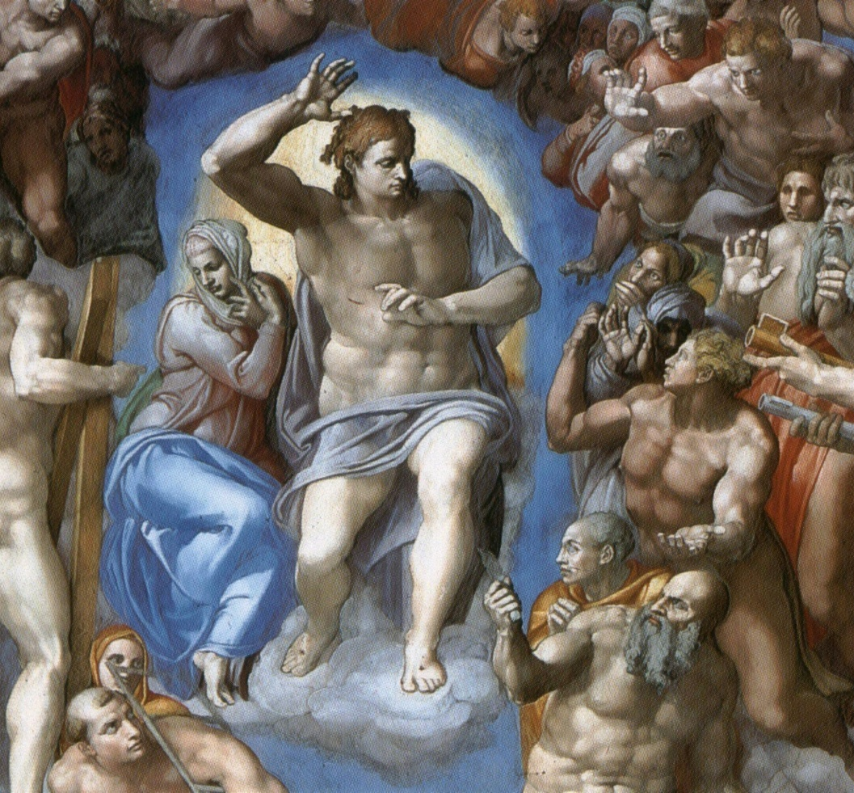
Беспристрастность
Notes:
7.3.1.01

Slide 6
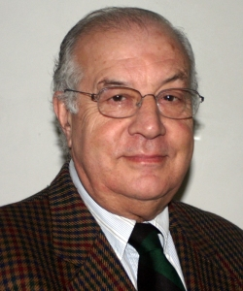
Независимость
Свободное сообщество и свободные люди не могут существовать без компетентных и независимых юристов.
Без независимых юристов не может быть беспристрастных судей.
Независимость — это квинтэссенция юридической деятельности.
Р. Муллерат,
президент Совета коллегий адвокатов и юридических обществ Европейского Союза
Notes:
7.3.3.02

Slide 7
Независимость
Статья 120 п. 1
Судьи независимы и подчиняются только Конституции Российской Федерации и федеральному закону.
Notes:
7.3.3.02

Slide 8
Подробнее
расскажет базовый учебник
§ 7.2
Сорокотягин И. Н., Маслеев А. Г. Профессиональная этика юриста : учебник для академического бакалавриата. 2-е изд., пер. и доп. М. : Юрайт, 2015.
Notes:
7.5.1.01

